Slide 1


Kiểm tra bài cũ:
Em hãy kể lại diễn biến trận chiến ở Ngọc Hồi?

Slide 2
Lịch sử:
Những chính sách về
kinh tế và văn hóa của
Vua Quang Trung

Slide 3
1.Những chính sách của vua Quang Trung về kinh tế
Thảo luận nhóm 4
1.Quang Trung đã có chính sách gì về nông nghiệp?
2.Em hãy nêu nội dung và tác dụng của chính sách đó?
1.vua Quang Trung ban hành chiếu khuyến nông
2.Lệnh cho dân đã bỏ làng quê phải trở về quê cũ cày cấy,khai phá ruộng hoang.Chỉ vài năm sau,mùa màng lại tốt tươi,làng xóm lại trở lại thanh bình

Slide 4
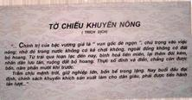
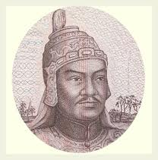
1.Những chính sách của vua Quang Trung về kinh tế
Chiếu khuyến nông do vua Quang Trung ban bố

Slide 5
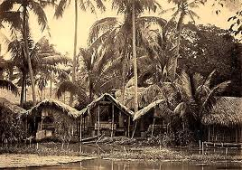
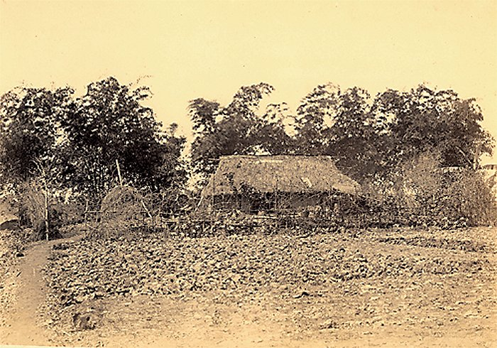
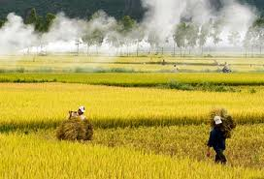
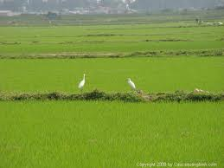

Slide 6
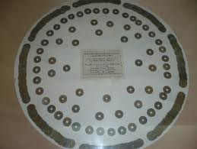
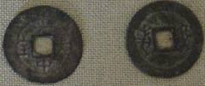
1.Những chính sách của vua Quang Trung về kinh tế
Để việc buôn bán được thuận tiện vua Quang Trung đã có chính sách gì?
….. cho đúc đồng tiền mới
Đồng tiền thời Quang Trung

Slide 7
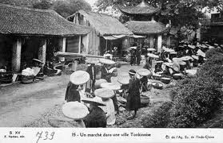
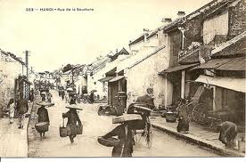
Những chính sách của vua Quang Trung về kinh tế của vua Quang Trung đã giúp cho Nông nghiệp ngày càng phát triển mùa màng tốt tươi.Buôn bán giao thương trong nước được thuận tiện .Trao đổi hàng hoá với nước ngoài được thúc đẩy mạnh mẽ

Slide 8
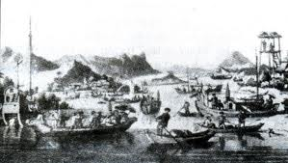
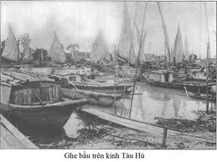
Những chính sách vế kinh tế và văn hoá của vua Quang Trung
1.Những chính sách của vua Quang Trung về kinh tế
Việc vua Quang Trung cho mở cửa biên giới với nhà Thanh
và mở cửa biển của nước ta có lợi gì?
Việc vua Quang Trung cho mở cửa biên giới với nhà Thanh
và mở cửa biển của nước ta có lợi :
Nhân dân hai nước tự do buôn bán trao đổi hàng hoá.Mở cửa
biển để thuyền buôn nước ngoài vào nước ta buôn bán

Slide 9
1.Về văn hoá giáo dục Quang Trung đã có những chính sách gì? 2.T ại sao vua Quang Trung lại đề cao chữ Nôm
2.Những chính sách của vua Quang Trung về văn hoá
Thảo luận nhóm 2
1.Về văn hoá giáo dục Quang Trung đã có những chính sách Cho dịch các sách chữ Hán ra chữ Nôm và coi chữ Nôm là chữ chính thức của quốc gia 2.Tại sao vua Quang Trung lại đề cao chữ Nôm :Mong muốn của vua Quang Trung là nhằm bảo tồn và phát triển chữ viết của dân tộc.

Slide 10

2.Những chính sách của vua Quang Trung về văn hoá
THẢO LUẬN NHÓM
Về văn hóa, giáo dục, Quang Trung đã có những chính sách gì?
Tại sao vua Quang Trung lại đề cao chữ nôm?

Slide 11
Về văn hóa, giáo dục, Quang Trung đã có những chính sách gì?
2.Tại sao vua Quang Trung lại đề cao chữ nôm?
…. có những chính sách Cho dịch các sách chữ Hán ra chữ Nôm và coi chữ Nôm là chữ chính thức của quốc gia
….Mong muốn của vua Quang Trung là nhằm bảo tồn và phát triển chữ viết của dân tộc.

Slide 12
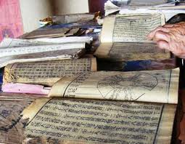
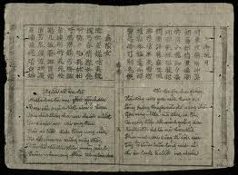

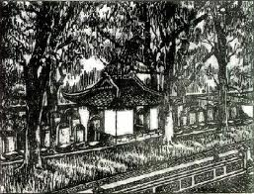
Sách chữ Nôm
Viện Sùng Chính
Vua Quang Trung và Nguyễn Thiệp

Slide 13
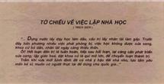
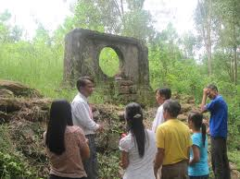
2.Những chính sách của vua Quang Trung về văn hoá
Chiếu lập học do vua Quang Trung ban bố
Dấu tích Viện Sùng Chính trên núi Bùi Phong

Slide 14
2.Những chính sách của vua Quang Trung về văn hoá
Em hiểu câu ‘‘Xây dựng đất nước lấy việc học làm đầu ’’nghĩa là như thế nào?
…Muốn xây dựng một đất nước giàu mạnh,phát triển thì việc đầu tiên là nâng cao dân trí.Có nâng cao được dân trí cho toàn dân thì sự nghiệp xây dựng lại đất nước mới thành công. Điều này cho thấy tầm nhìn xa trông rộng của vua Quang Trung

Slide 15
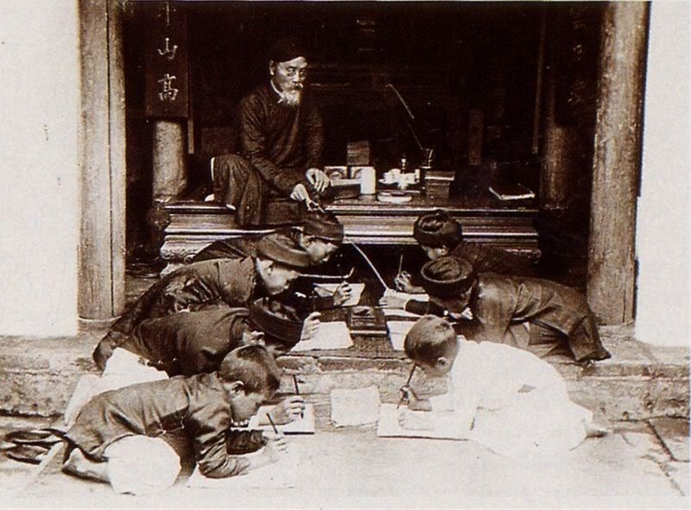
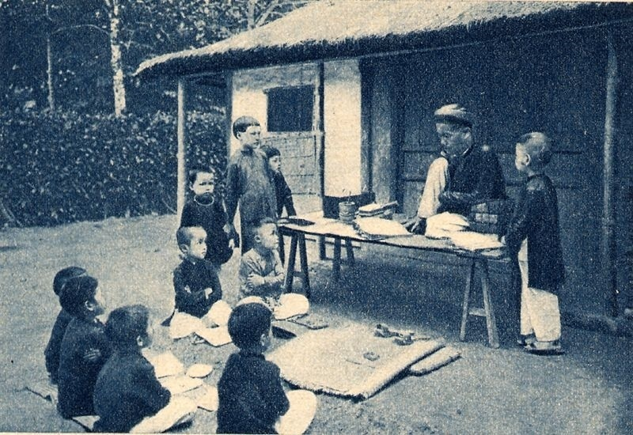
Những chính sách vế kinh tế và văn hoá của vua Quang Trung
Những chính sách của vua Quang Trung về văn hoá giáo dục của vua Quang Trung giúp cho giáo dục nước nhà được phát triển mạnh mẽ. Bảo tồn và phát triển chữ viết dân tộc.Người tài đức được trọng dụng,việc học được phổ biến đến tận thôn xã.Trường học được xây dựng ngày càng nhiều.Vua Quang Trung còn lệnh cho các xã phải lập nhà xã học

Slide 16
Theo em vì sao Quang Trung ban hành các chính sách về kinh tế và văn hoá?
… Sau hơn 200 năm đất nước bị chia cắt,loạn lạc đã làm cho kinh tế đất nước bị tàn phá nặng nề, đời sống nhân dân cực khổ.Văn hoá giáo dục không phát triển

Slide 17
Rung chuông vàng?

Slide 18





Hãy khoanh vào đáp án đúng nhất
Câu 1:Chiếu khuyến nông quy định điều gì ?
Lệnh cho dân từng từ bỏ làng quê phải trở về quê cũ để cày cấy.
Lệnh cho khai phá ruộng hoang
Cả hai ý trên
3
4
2
5
0
1
Hết giờ

Slide 19
Hãy khoanh vào đáp án đúng nhất
Câu 2: Tác dụng của chiếu khuyến nông là
Mùa màng lại tốt tươi,xóm làng lại thanh bình
Đất hoang không được khai phá
Đời sống nhân dân thêm khó khăn
3
4
2
0
5
1
Hết giờ

Slide 20
Hãy khoanh vào đáp án đúng nhất
Câu3:Tại sao vua Quang Trung lại đề cao chữ Nôm?
Vì vua Quang Trung thích chữ Nôm
Vì mong muốn của vua Quang Trung là bảo tồn và phát triển chữ viết của dân tộc
Vì nh ân dân ta ai cùng biết chữ N ôm
3
4
2
5
0
1
Hết giờ

Slide 21
Hãy khoanh vào đáp án đúng nhất
Câu 4:Quang Trung ban bố chiếu lập học nhằm mục đích gì?
Khuyến khích việc học của nhân dân
Nâng cao dân trí để xây dựng một đất nước cường thịnh và giàu mạnh
Tất cả các ý trên
3
4
2
0
5
1
Hết giờ

Slide 22

Vua Quang Trung đã có nhiều chính .sách nhằm phát tiển kinh tế và văn hóc của đất nước.tiêu biểu là “chiếu khuyến nông”, ‘‘Chiếu lập học” và đề cao chữ Nôm.

Slide 23


Chúc các em
chăm ngoan học giỏi

